Slide 1
Теория и методика фитнес-тренировки
Тема 2. Организация фитнес-тренировки

Slide 2
Фитнес-тренировка как педагогический процесс: цель, задачи
Цель фитнес-тренировки как педагогического процесса — формирование положительной мотивации к самостоятельным занятиям физической культурой, сохранение и укрепление здоровья, психофизическая подготовка и самоподготовка к будущей жизни, содействие самореализации и самосовершенствованию, развитие физических, интеллектуальных и нравственных качеств личности.
Задачи фитнес-тренировки как педагогического процесса:
формирование знаний об оздоровительных фитнес-технологиях;
совершенствование навыков отдельных элементов и технологий фитнеса;
расширение двигательного опыта посредством усложнения ранее освоенных упражнений и овладение новыми движениями с повышенной координационной сложностью;
формирование навыков и умений в выполнении отдельных элементов фитнеса различной педагогической направленности;
формирование практических умений, необходимых в организации и проведении самостоятельных занятий;
расширение функциональных возможностей систем организма, повышение его адаптивных свойств за счёт направленного развития основных физических качеств и способностей;
воспитание морально-волевых, эстетических качеств;
формирование музыкально-двигательных навыков и умений.

Slide 3
Функции фитнес-тренировки как педагогического процесса:
создание необходимого двигательного режима;
положительный психологический настрой;
хороший уровень знаний.

Slide 4
Структура фитнес-тренировки как педагогического процесса условно делится на вводную, основную и заключительную части:
Вводная часть. Включает упражнения в разных видах ходьбы и бега под ритмичную музыку, игровые упражнения на укрепление мышечного корсета, музыкально-ритмические упражнения для общего «разогревания» организма и подготовки его к предстоящей работе.
Основная часть. Решаются задачи развития двигательных навыков и умений, формирования физических качеств, воспитания решительности, активности.
Заключительная часть. Применяются такие виды фитнеса, как стретчинг, йога-аэробика, что помогает занимающимся снять напряжение и восстановить эмоциональное состояние.

Slide 5
Фитнес-тренировка и подготовка
Фитнес-тренировка –цельное тренировочное занятие, состоящее из разминки, основной части и заминки.
Выбор упражнений для основной части тренировки зависит от индивидуальных целей.
Подготовка – совокупность тренировок и мероприятий по питанию, восстановлению и др.

Slide 6
Общая характеристика основных сторон, видов и разновидностей подготовки
Основные стороны подготовки:
Физическая подготовка. Направлена на укрепление здоровья, достижение высокого уровня физического развития, воспитание необходимых физических качеств. Её принято подразделять на общую физическую подготовку (ОФП) и специальную физическую подготовку (СФП).
Техническая подготовка. Направлена на обучение спортсмена системе движений, соответствующей особенностям избранного вида спорта. В структуре технической подготовленности выделяют базовые и дополнительные движения.
Тактическая подготовленность. Подразумевает умение спортсмена грамотно построить ход борьбы с учётом особенностей вида спорта, своих индивидуальных особенностей, возможностей соперников и создавшихся внешних условий.
Психическая подготовка. Связана с воспитанием у спортсменов в процессе занятий моральных, волевых и специальных психических качеств.
Интегративная подготовка. Направлена на координацию и реализацию в соревновательной деятельности различных составляющих спортивного мастерства: технической, физической, тактической и психологической подготовленности.
Виды и разновидности подготовки также можно классифицировать по следующим признакам:
По преимущественному влиянию на те или иные компоненты готовности спортсмена к достижению. Выделяют техническую, тактическую, физическую, психологическую, интеллектуальную (теоретическую) подготовку.
По характеру взаимосвязи со спортивной специализацией. Выделяют общую и специальную подготовку.
По степени соединения, сочетания и реализации в условиях тренировочной и соревновательной деятельности различных сторон подготовленности, качеств и способностей. Это интегральная подготовка.

Slide 7
Проблема всесторонней подготовки в фитнесе
Завышенные ожидания. Новички склонны переоценивать эффективность фитнес-тренировок. Однако занятия не дают быстрых и выраженных результатов. Для достижения желаемого результата может потребоваться не один год тренировок.
Недостаток знаний. Некоторые новички приступают к тренировкам без предварительной теоретической подготовки. Это приводит к ошибкам, которые замедляют прогресс.
Отсутствие организованности. Бессистемные занятия фитнесом малоэффективны. Чем выше уровень дисциплины, тем быстрее будет достигнут желаемый результат.
Неправильный выбор упражнений. Концентрирование на проработке отдельных мышц не позволяет набрать мышечную массу. Для роста мышц необходимы базовые нагрузки, вовлекающие в работу одновременно несколько мышечных групп.
Адаптация мышц. Если программа тренировок длительное время не меняется, она теряет свою эффективность. Мышцы привыкают к однотипной нагрузке и не развиваются.
Неправильное питание. Физическая нагрузка — это важное, но не единственное условие роста мышц. Без правильной диеты прогрессировать не получится.

Slide 8
Сущность физической подготовки
Физическая подготовка — это педагогический процесс, направленный на воспитание физических качеств и развитие функциональных возможностей, создающих благоприятные условия обеспечения жизнедеятельности человека.
Она подразделяется на общую и специальную:
Общая физическая подготовка (ОФП) — это процесс совершенствования двигательных физических качеств, направленных на всестороннее и гармоничное физическое развитие человека. Она способствует повышению функциональных возможностей, общей работоспособности, является основой для специальной подготовки и достижения высоких результатов в избранной сфере деятельности или виде спорта.
Специальная физическая подготовка (СФП) характеризуется уровнем развития физических способностей, возможностей органов и функциональных систем, непосредственно определяющих достижения в избранном виде спорта

Slide 9
Средства физической подготовки: принципы подбора.
Средства физической подготовки — это совокупность предметов, форм и видов деятельности, которые используются для физического совершенства. К ним относятся, например:
Физические упражнения. Это двигательные действия, которые используются для решения определённых задач. Выделяют естественные упражнения (ходьба, бег, прыжки, плавание) и аналитические (на снарядах, с предметами).
Оздоровительные силы природы. К ним относятся солнечная радиация, воздействия воздушной и водной среды, атмосферное давление, температура.
Гигиенические факторы. К ним относятся режим труда и отдыха, питания, освещённость, вентиляция и т. д.
Технические средства и тренажёрные устройства. Они способствуют быстрому формированию двигательных навыков, развитию необходимых физических качеств, а также разнообразию учебно-тренировочного процесса.
Принципы подбора средств физической подготовки:
Учёт индивидуальных особенностей. Одни средства тренировки должны улучшать сильные стороны спортсмена, другие — подтягивать отдельные отстающие технические действия или физические качества.
Направленность учебно-тренировочного процесса. При выборе средств общей физической подготовки следует учитывать специальную направленность процесса, недостатки в физическом развитии, физической подготовленности.

Slide 10
Классификация средств физической подготовки
По признаку исторически сложившихся систем физического воспитания. Выделяют гимнастику, игры, спорт, туризм.
По анатомическому признаку. Упражнения группируют по их воздействию на мышцы рук, ног, мышцы живота, спины и т. д.
По признаку преимущественной направленности на воспитание отдельных физических качеств. Выделяют скоростно-силовые, упражнения циклического характера на выносливость, упражнения на координацию и другие.
По признаку биомеханической структуры движений. Упражнения делят на циклические, ациклические и смешанные.
По признаку физиологических зон мощности. Выделяют упражнения максимальной мощности, субмаксимальной мощности, большой и умеренной.
По признаку спортивной специализации. Выделяют соревновательные, специально-подготовительные и общеподготовительные упражнения.

Slide 11
Проблема «переноса» двигательных навыков
Проблема переноса двигательных навыков заключается в том, что любое двигательное умение или навык формируется не на пустом месте, а включает в себя компоненты других, ранее сложившихся умений и навыков, которые влияют на становление и проявление нового умения или навыка.
Существует два типа переноса навыков:
Положительный. Ранее сформированное умение или навык содействуют формированию, становлению других, облегчают процесс изучения и совершенствования последующих двигательных действий. Например, навык метания малого теннисного мяча помогает освоить метание копья.
Отрицательный. Ранее сформированное умение или навык препятствуют формированию других, вносят в них искажения, как бы конкурируют с ними, тем самым затрудняют процесс изучения и закрепления последующих двигательных действий. Например, навык выполнения сальто назад в спортивной акробатике может замедлить освоение переворота назад.
На процесс переноса навыка влияют структурные особенности упражнений, последовательность их введения в практику, степень сформированности и прочности навыков, избранная методика обучения, режим учебной работы и другие факторы.
Одна из центральных проблем теории и практики обучения двигательным действиям состоит в том, чтобы полноценно использовать эффект положительного переноса двигательных умений и навыков, ограничить эффект отрицательного переноса и превратить его по возможности в позитивный фактор.

Slide 12
Методы физической подготовки: их сущность, классификация и особенности применения.
Методы физической подготовки — это способы применения физических упражнений, которые направлены на формирование двигательных навыков и развитие физических качеств человека.
Сущность методов физической подготовки заключается в том, чтобы обеспечить условия для освоения новых двигательных умений и навыков, а также точное направление воздействия на развитие физических качеств и способностей.
Классификация методов физической подготовки включает:
Методы развития силовых качеств. К ним относятся силовые упражнения с отягощениями, изометрические упражнения, плиометрические упражнения и другие.
Методы развития скоростных качеств. К ним относятся интервальный тренинг, спринтерский тренинг, упражнения на быстроту реакции и другие.
Методы развития выносливости. К ним относятся длительные беговые и велотренировки, круговой тренинг, плавание и другие.
Методы развития гибкости. К ним относятся растяжки, йога, гимнастические упражнения и другие.
Методы развития координационных способностей. К ним относятся упражнения на равновесие, координацию движений, ориентацию в пространстве.
Особенности применения методов физической подготовки:
Индивидуальный подход. Он основан на всестороннем исследовании спортсмена, с учётом его физиологических, биомеханических и психологических особенностей.
Мониторинг состояния спортсмена. Регулярная оценка физической формы, функции сердечно-сосудистой системы и уровня восстановительных процессов позволяет корректировать тренировочный процесс, предотвращая возможные травмы и перетренированность.
Адаптация к специфике определённого вида спорта. Совершенствование движений способствует не только улучшению спортивных показателей, но и снижению риска травм.

Slide 13
Физические качества
- качественные характеристики двигательных возможностей человека

Slide 14
Физические качества
Сила
Выносливость
Быстрота
Ловкость
Гибкость

Slide 15
Физические способности
Физические качества не стоит путать с физическими способностями, к которым относятся, например, прыгучесть, меткость и др. и которые в свою очередь являются производными от 5 физических качеств.

Slide 16
Развитие и воспитание физических качеств
Развитие – преимущественно в периоды роста организма, т.е. в среднем до 18-20 лет, в большей степени на генетическом уровне.
Воспитание – с помощью использования специально организованного воздействия – в большинстве случаев комплекса физических упражнений и тренировок. Имеет безусловное значение в понимании термина (воспитание физических качеств) после завершения роста организма (после 18-20 лет). Однако вносит существенный вклад в развитие физических качеств именно в сенситивные периоды развития организма.

Slide 17
Сенситивные периоды развития физических качеств
№ | Физическое качество | Примерные сенситивные периоды развития, лет
1 | Сила | 14-17
2 | Выносливость | 9-10 и 12-13
3 | Быстрота | 9-10 и 12-13
4 | Гибкость | 6-8
5 | Ловкость | 9-12

Slide 18
Сила
- физическое качество, проявляющееся в способности человека преодолевать внешнее сопротивление или противодействовать ему за счет мышечных усилий.

Slide 19
Сила
Абсолютная
Относительная
(приходящаяся
на 1 кг веса тела)

Slide 20
Мышечные
волокна
Быстрые
(белые)
– отвечают
за силу
Медленные
(красные)
отвечают за
выносливость

Slide 21
Основные параметры в упражнениях на силу
Вес отягощения
Количество повторений

Slide 22
Дополнительные параметры
Темп движения
Интервалы отдыха
Сочетание упражнений и работающих мышечных групп и т.д.

Slide 23
Физиологической основой развития силы являются:
участие в мышечном сокращении максимально большего числа двигательных единиц;
утолщение мышечных волокон, совершенствование их структуры и биохимических процессов;
расслабление мышц-антагонистов и предварительное растяжение мышц-синергистов;
увеличение согласованности в деятельности мышц-синергистов.

Slide 24
Основные пути повышения силы
Увеличение поперечного сечения мышечных волокон (объем мышечной массы)
Синхронность срабатывания отдельных мышечных волокон в работающей мышце (ее тренировка без существенного увеличения в поперечнике)

Slide 25
2 принципиально различных направления в силовой тренировке (виды спорта)
Бодибилдинг (культуризм)
Пауэрлифтинг (силовое троеборье)

Slide 26
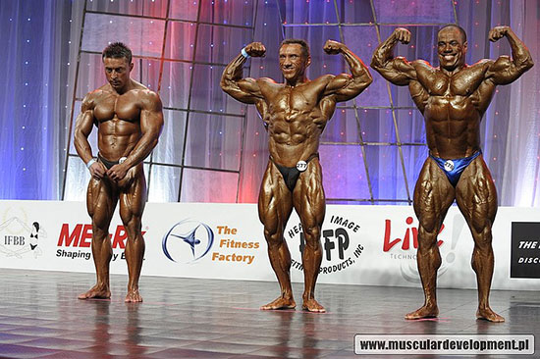
Культуризм (фр. culturisme — культура тела), также известный как бодибилдинг (англ. bodybuilding — строительство тела) — процесс наращивания и развития мускулатуры путем занятия физическими упражнениями с отягощениями, высокоэнергетического питания с повышенным содержанием белков и достаточного для гипертрофии мышечных волокон.

Slide 27
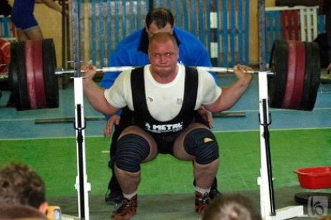
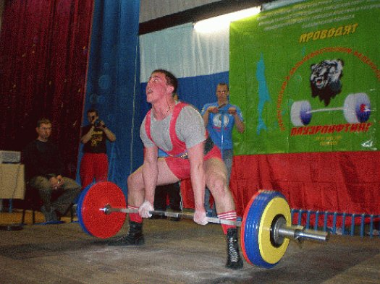
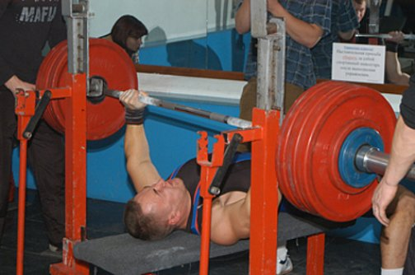
Пауэрли́фтинг (от англ. powerlifting: power — сила, и lift — поднимать) — силовой вид спорта, суть которого заключается в преодолении веса максимально тяжелого отягощения.

Slide 28
Модель силовой тренировки с максимально возможным приростом мышечной массы
4-6 подходов х 8-10 (6-8) повторений х с отягощением около 80% от max

Slide 29
Модель тренировки максимальной силы без прироста мышечной массы
4-6 подходов х 2-3 повторения х с отягощением около 95% от max

Slide 30
Выносливость
Выносливость - это способность организма выполнять работу заданной мощности в течение относительно длительного времени без снижения ее эффективности.

Slide 31
Физиологическими основами повышения выносливости являются:
степень развития органов дыхания и кровообращения (скорость диффузии О2 и СО2 через ольвеолярную мембрану, минутный объем дыхания, величина систолического и минутного объемов крови);
кислородная емкость крови;
запасы энергетических веществ в организме и возможность их использования;
мощность аэробных и анаэробных процессов;
емкость буферных систем и объем щелочных резервов крови;
координация двигательных и вегетативных функций;
скорость включения нервно-гуморальных механизмов регуляции гомеостаза;
особенности терморегуляции.

Slide 32
выносливость
аэробная
анаэробная

Slide 33
Аэробная выносливость
- способность организма совершать напряженную мышечную работу в условиях адекватного обеспечения кислородом, за счет аэробных источников энергии.

Slide 34
Анаэробная выносливость
- (способность организма совершать напряженную мышечную работу в условиях неадекватного обеспечения кислородом, за счет анаэробных источников энергии).

Slide 35
Мощность - работа, выполненная за единицу времени
Основные показатели выносливости – мощность физической работы и ее продолжительность. Поэтому логичнее выносливость подразделять в зависимости от этих показателей или источников энергообеспечения, например, как отмечалось выше, аэробная и анаэробная, или более подробно – аэробная, анаэробная гликолитическая, анаэробная алактатная.

Slide 36
Зоны мощности
№ | название | название | ЧСС, уд/мин | время работы | энергоресурсы
1 | Зона малой мощности | Аэробная восстановительная | 120-135 | 1 час и более | Глюкоза крови и жиры
2 | Зона средней мощности | Аэробная развивающая | 140-155 | До 1 часа | Глюкоза крови
3 | Зона большой мощности | аэробно-анаэробная (смешанная) | 160-170 | 20-40 мин | Глюкоза и гликоген
4 | Зона околомаксимальной мощности | Анаэробная гликолитическая | 175-185 | 1-5 (10 мин) | Гликоген мышц и печени
5 | Зона максимальной мощности | Анаэробная алактатная | 190 и более (или неинформативно) | 6-8 сек (10-15 сек) | АТФ и КрФ

Slide 37
Максимально допустимая ЧСС
Макс. допустимая ЧСС = 220 - возраст

Slide 38
Основные упражнения для воспитания выносливости – упражнения циклического характера – ходьба, бег, плавание, гребля. От того, какой продолжительности и интенсивности выполняемое упражнение, будет зависеть какую выносливость воспитывают. В зонах небольшой мощности – это аэробная выносливость, как правило, это длительные равномерные упражнения.

Slide 39
Ловкость
— способность человека осваивать новые двигательные действия за относительно небольшой промежуток времени, выполнять сложные по координации движения при изменении динамики их выполнения и в изменяющихся окружающих условиях.

Slide 40
Физиологической основой ловкости являются координационные условнорефлекторные механизмы, сформированные в условиях постоянных коррекций в связи с влиянием условий выполнения тех или иных упражнений. Это качество расстраивается в связи с утомлением, и поэтому его сохранение требует развития выносливости.

Slide 41
Основное отличие используемых для воспитания ловкости средств - физических упражнений - в сравнении с другими состоит в их повышенной координационной сложности. Они непременно должны включать элементы новизны, т.к. любое, освоенное до навыка и выполняемое в одних и тех же постоянных условиях двигательное действие, не стимулирует дальнейшее развитие координационных способностей.

Slide 42
Наиболее широкую и доступную группу средств для воспитания ловкости составляют гимнастические упражнения динамического характера, одновременно охватывающие основные группы мышц. Это упражнения без предметов и с предметами (мячами, палками, скакалками, булавами и др.), относительно простые и достаточно сложные, выполняемые в измененных условиях, при различных положениях тела или его частей в разные стороны: элементы акробатики (кувырки, различные перекаты и др.), упражнения в равновесии.

Slide 43
Быстрота
Быстрота – физическое качество, проявляющееся в способности человека выполнять однократное двигательное действие за минимальный промежуток времени.

Slide 44
Различают элементарные и комплексные формы проявления быстроты.
К элементарным формам относят латентное (скрытое) время двигательной реакции (период времени между действием раздражителя и началом движения), время одиночного движения и темп движения.
Комплексные формы быстроты проявляются в виде плавания, бега и др. на спринтерских дистанциях, бросков и др. в борьбе, нанесения ударов в боксе и т.д.

Slide 45
Физиологическими основами развития быстроты являются:
увеличение скорости протекания возбуждения в нервных центрах;
повышение скорости расслабления мышц;
синхронизация возбуждения мышечных единиц и их отдельных волокон;
увеличение лабильности соответствующих двигательных единиц и скорости распространения возбуждения по нервным и мышечным волокнам;
повышение скорости укорочения мышечных волокон.

Slide 46
Гибкость
Гибкость – физическое качество, проявляющееся в способности выполнять движения с максимально возможной амплитудой.

Slide 47
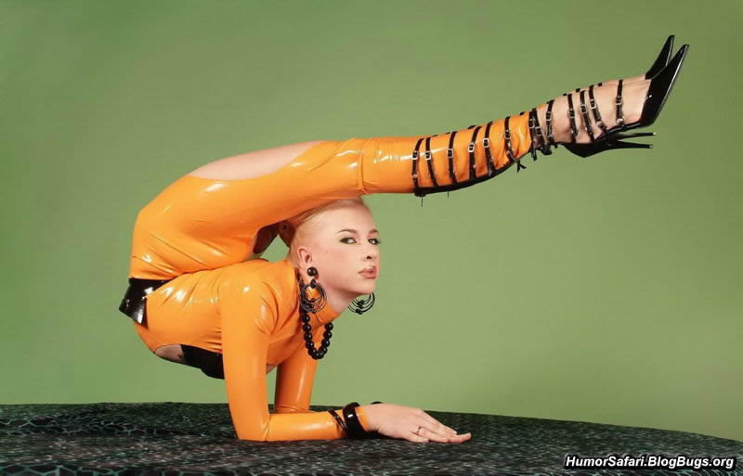

Slide 48
Гибкость зависит от следующих факторов:
анатомических особенностей суставов;
эластичности связочного аппарата, мышечных сухожилий и мышц;
способности сочетать расслабление и сокращение (напряжение) мышц-антагонистов в суставах.

Slide 49
Основными средствами развития гибкости являются упражнения на растягивание, которые могут быть динамического (пружинистые, маховые, и т.п.) и статического (сохранения максимальной амплитуды при различных позах) характера.

Slide 50
Обучение технике двигательных действий в фитнесе
Обучение технике двигательных действий в фитнесе включает в себя несколько этапов: двигательное действие, упражнение (многократное повторение различных однотипных движений), соединение движений в комплексы, комбинация.
Методы обучения:
Метод линейной прогрессии. Сначала многократно повторяют тот или иной элемент ногами, затем, продолжая выполнять его, добавляют движение руками. Далее можно усложнять элемент за счёт изменения направления, темпа и переходить к другому элементу.
Метод «от головы к хвосту». Вначале выполняют и многократно повторяют упражнение А, затем — Б, потом вновь возвращаются к упражнению А и соединяют его с упражнением Б. Каждое упражнение повторяют многократно. Затем разучивают новое движение — В, после чего следует тренировка соединения Б — В (упражнение А не повторяется), далее — следующее — Г, и так далее.
Метод зигзага. Используют комбинации из различных элементов, поэтому он применяется на том этапе, когда занимающиеся уже освоили отдельные элементы и соединения.
Методика сложения. В комбинации повторяются не отдельные упражнения, а их соединения.
Приёмы обучения:
Изменение темпа выполнения. Инструктор по фитнесу может замедлять темп выполнения движения на начальной стадии разучивания элемента и ускорять темп в конце.
Симметричное обучение. Движения должны выполняться в обе стороны, нагружается как правая, так и левая сторона тела одинаково.
Использование зеркал. Важно, чтобы зал для занятий фитнесом был оснащён зеркалами по всем стенам, так как они помогают контролировать технику выполнения упражнения.

Slide 51
Общие основы и принципы обучения технике
Принципы обучения — это руководящие положения, которые лежат в основе обучения и определяют его содержание, методы и формы организации.
Общие основы и принципы обучения технике:
Принцип связи теории с практикой. Ученики должны не только усвоить содержание научно-технических знаний, но и научиться применять их на практике.
Принцип научности. Учащиеся должны овладевать научно достоверными знаниями.
Принцип доступности и посильности труда. Учебный материал по своему объёму и научной глубине должен соответствовать познавательным возможностям учащихся.
Принцип системности и последовательности. Изучение последующего учебного материала должно строиться на основе усвоения предыдущего.
Принцип сознательности и активности учащихся. Сознательность означает ясное понимание учащимися конкретных целей учебной работы, осмысленное усвоение изучаемых явлений и фактов, умение применять знания в практической деятельности.
Принцип прочности усвоения. Суть принципа в закреплении усвоенных учащимися знаний в их памяти и в возможно длительном сохранении приобретённых технологических умений и навыков.
Принцип наглядности. Суть принципа в построении учебного процесса с опорой на чувственно-практический опыт учащихся, на непосредственное восприятие технических устройств и технических явлений или их моделей, макетов, а также образов в виде реальных и условных изображений.
Принцип воспитывающего характера обучения. Сущность принципа в том, что сам процесс обучения, его организация и содержание формируют у учащихся различные качества личности.

Slide 52
Сущность и общая характеристика «технической подготовки»
Техническая подготовка в фитнесе — это степень освоения системы движений, соответствующей особенностям спортивной дисциплины и направленной на достижение высоких результатов.
Сущность технической подготовки заключается в обучении правилам реализации технических действий, которые выполняются во время тренировок и соревнований.

Slide 53
Этапы технической подготовки
первоначальное ознакомление;
разучивание;
освоение;
закрепление;
исправление ошибок;
совершенствование умения и переход в навык;
совершенствование навыка

Slide 54
Сущность и общая характеристика психологической подготовки
Психологическая подготовка — это система психолого-педагогических воздействий, цель которой — формирование и совершенствование у спортсменов свойств личности и психических качеств, необходимых для успешного выполнения тренировочной деятельности, подготовки к соревнованиям и надёжного выступления в них.
Задачи психологической подготовки:
совершенствование психических процессов: специализированных восприятий, представлений, внимания, памяти, мышления и других;
формирование психических свойств личности спортсмена, которые влияют на оптимальное проявление психических процессов, сохранение и повышение уровня работоспособности и эффективности двигательных действий в трудных условиях тренировки и соревнований;
создание оптимальных психических состояний в процессе тренировки и соревнований;
развитие умений управлять своими психическими состояниями в экстремальных условиях деятельности;
создание положительной «психологической атмосферы» в коллективах.
Общая характеристика психологической подготовки включает разделение на общую и специальную.

Slide 55
Проблемы волевой подготовки
Влияние неожиданных препятствий. Они могут отрицательно влиять на недостаточно подготовленных в волевом отношении спортсменов. Из-за неожиданностей нарушается слаженная деятельность органов и систем организма, возникает сомнение, неуверенность, растерянность и даже страх.
Появление неуверенности. Уровень притязаний спортсмена часто превышает фактически доступный ему в данный момент результат. Это формирует чувство неуверенности и побуждает спортсмена избегать состязаний.
Попытки выполнять недоступные упражнения. Такие действия снижают мотивацию и часто приводят к неудачам, что отрицательно влияет на формирование выдержки, терпения и других волевых качеств.
Неумение сдержать себя.
Необходимость соблюдать спортивный режим. Это требует значительных усилий, чтобы заставить себя приступить к тренировочному занятию точно в установленное время и поддерживать требуемую интенсивность работы.

Slide 56
Основы построения микроциклов в фитнесе
Микроцикл — это малый цикл тренировки, который обычно длится неделю, но может варьироваться по продолжительности от 5 до 9 дней. Во время микроцикла концентрируются на какой-то узкой задаче.
Основы построения микроциклов в фитнесе:
Разделение тренировочного цикла на этапы. Это позволяет рационально распределять нагрузку и восстанавливаться для достижения поставленных целей на каждом этапе и поддерживать долгосрочную мотивацию.
Адаптация организма к нагрузкам. Для этого необходимо менять интенсивность, объём и характер тренировки. Микроцикл помогает корректировать эти параметры на регулярной основе и обеспечивает наилучшие результаты.
Вариативность тренировочного процесса. Чередование различных типов тренировок и упражнений способствует устранению монотонности, предотвращает перетренированность и улучшает общее физическое состояние.
Постоянный контроль за физическим состоянием и прогрессом спортсмена. Это позволяет вносить своевременные корректировки в программу тренировок.

Slide 57
Типы микроциклов:
Ударный. Характеризуется высокой интенсивностью и объёмом тренировок. Обычно он длится 5–7 дней и помогает значительно повысить уровень физической подготовки за короткий период времени.
Обычный. Представляет собой сбалансированный подход между нагрузками и восстановлением. Его особенность — это 7–10 дней тренировок умеренной интенсивности и объёма.
Восстановительный. Предназначен для восстановления и снижения нагрузок. Он обычно длится 5–7 дней и включает тренировки с низкой интенсивностью и объёмом.
Например, в основу многих программ тренировок в бодибилдинге легло сочетание ударных и восстановительных микроциклов. Такое чередование позволяет выгодно использовать механизмы суперкомпенсации и сделать процесс развития мышц, силы и выносливости максимально эффективным.

Slide 58
Общая характеристика и особенности построения месячных мезоструктур (циклов) процесса подготовки
Мезоцикл — средний тренировочный цикл продолжительностью от 2 до 6 недель, включающий относительно законченный ряд микроциклов.
Общая характеристика: построение тренировочного процесса на основе мезоциклов позволяет систематизировать его в соответствии с главной задачей периода или этапа подготовки, обеспечить оптимальную динамику тренировочных и соревновательных нагрузок, целесообразное сочетание различных средств и методов подготовки.
Особенности построения мезоциклов:
Повторное воспроизведение ряда микроциклов (обычно однородных) в единой последовательности либо чередование различных микроциклов в определённой последовательности. При этом в подготовительном периоде они чаще повторяются, а в соревновательном чаще чередуются.
Смена одной направленности микроциклов другими характеризует и смену мезоцикла.
Заканчивается мезоцикл восстановительным (разгрузочным) микроциклом, соревнованиями или контрольными испытаниями.
Типы мезоциклов: втягивающие, базовые, контрольно-подготовительные, предсоревновательные, соревновательные, восстановительные.
Структура и содержание мезоциклов зависят от многих факторов: этапа и периода годичного цикла, вида спорта, возраста и подготовленности спортсменов, режима учёбы и отдыха, внешних условий тренировки (климатических, географических и др.) и т. д..

Slide 59
Основы построения макроциклов в фитнесе
Макроцикл в фитнесе — это промежуток времени, который заканчивается достижением крупной цели или всех запланированных на год задач. Для любителей фитнеса макроцикл представляет собой спортивный год, который состоит из девяти месяцев и начинается в сентябре, а завершается в июне.
Основы построения макроциклов в фитнесе включают принцип периодизации. Суть этого понятия состоит в дроблении тренировочного периода на небольшие этапы и временные промежутки. На каждом небольшом этапе спортсмен решает узкие задачи и достигает промежуточных целей.
Структура макроцикла у каждого спортсмена своя, но в целом в нём можно выделить такие периоды (на примере силовых тренировок):
Знакомство с нагрузками в течение двух микроциклов (2 недели).
Интенсивное увеличение силовых показателей до уровня прошлого макроцикла (3 недели).
Наращивание мышечной массы на протяжении 8–12 недель.
Двухнедельное восстановление со снижением нагрузок.
Улучшение силовых показателей с помощью базовых упражнений (2 недели).
Наращивание мускулатуры (8 недель).
Избавление от подкожного жира, «сушка» (6 недель).
На каждом этапе макроцикла тренер и спортсмен ставят определённые цели и задачи. Также определяются средства и методы, за счёт которых будет организована тренировка, определяется объём нагрузки и её интенсивность, исходя из индивидуальных особенностей спортсмена.
Эффективное планирование макроциклов помогает достичь оптимальных результатов и предотвратить такие проблемы, как перетренированность и травмы.

